Slide 1


Сауат ашу
28-сабақ
124
Ұлттық кейіпкер туралы не білемін?
Я дыбысы мен әріпі
Сабақтың мақсаты:
1.1.2.1 мұғалімнің көмегімен мәтінде кім (не) туралы айтылғанын анықтау
Бағалау критерийлері:
Мәтінде кім (не) туралы айтылғанын анықтайды.
Сөздерді оқи біледі.
Қосарлы дауысты дыбыс екенін біледі.

Slide 2
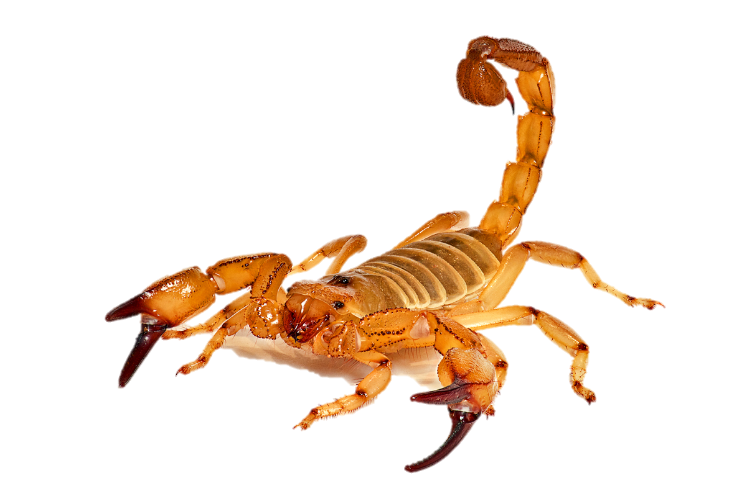
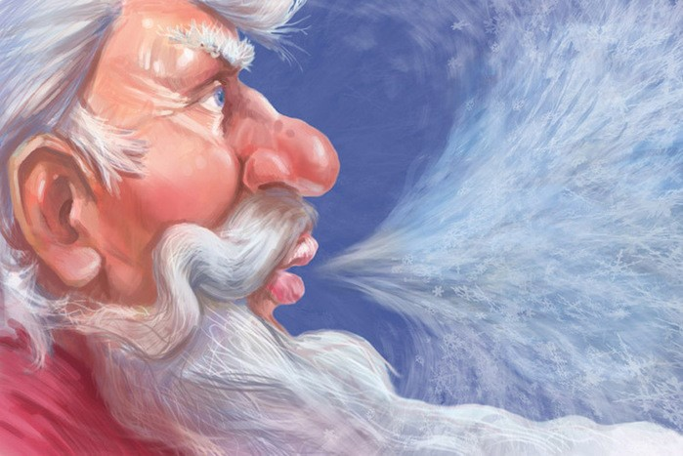
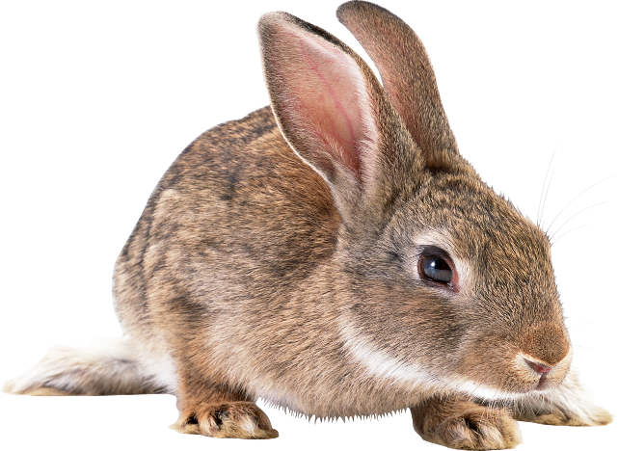
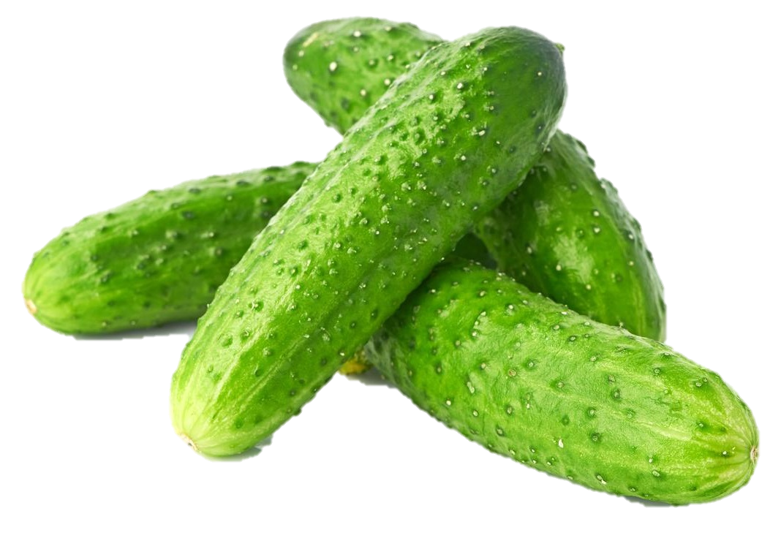
Я я
А | я | з
я
Қ | о | я | н
Қ | и | я | р

Slide 3

аяқ
таяқ
аяз
саяқ
қоян
шаян
қияр
пияз
тақия
зиян

Slide 4

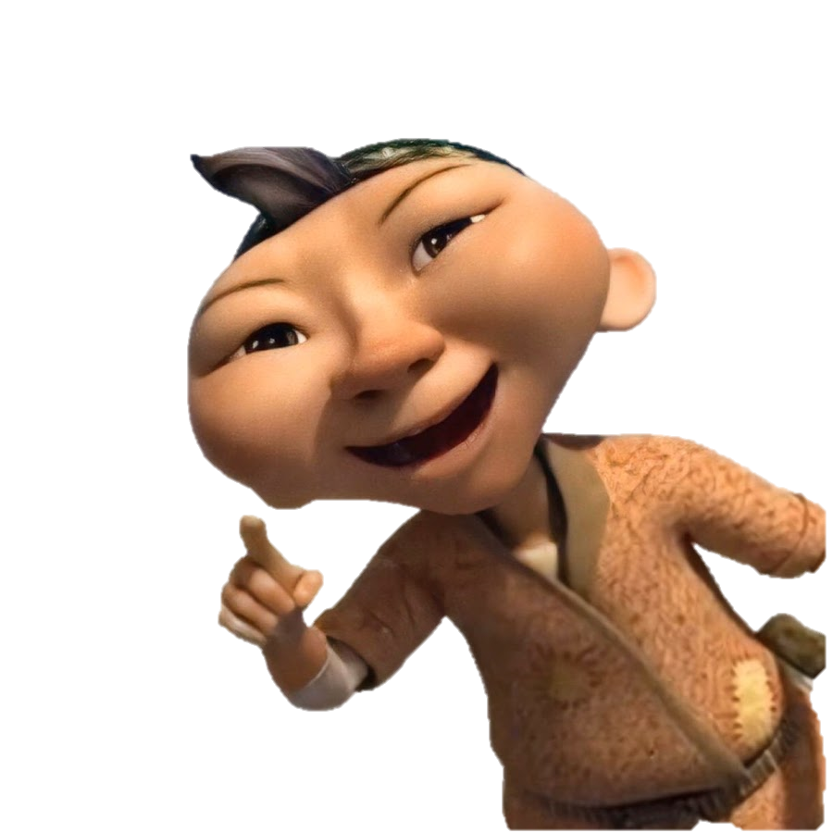
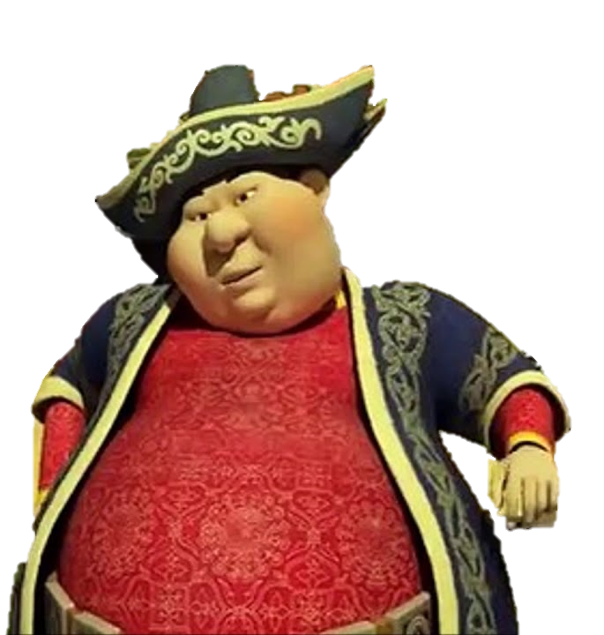
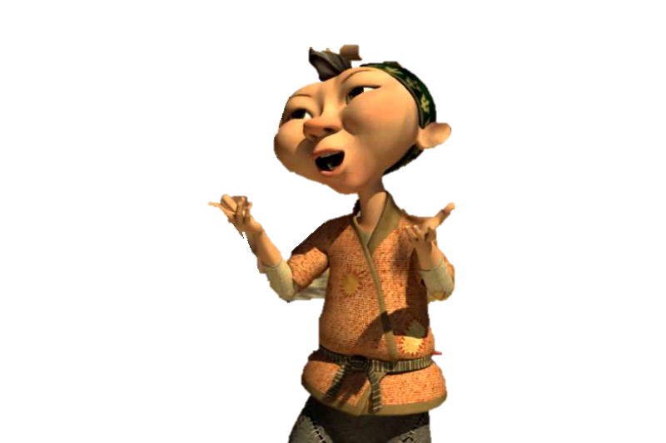
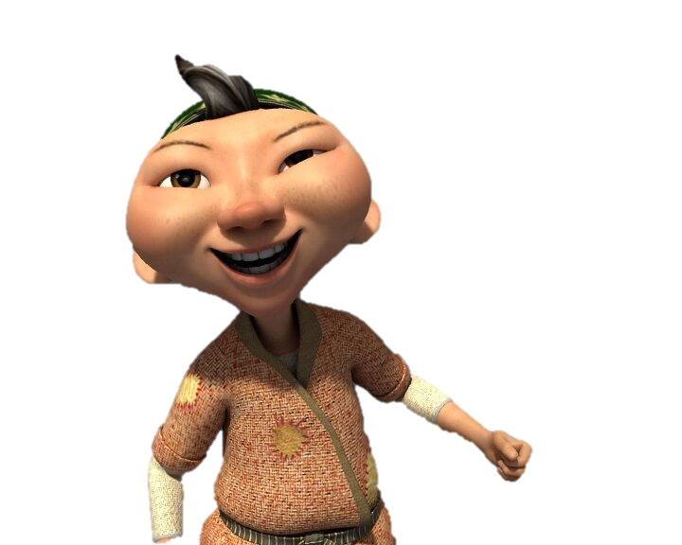

Slide 5
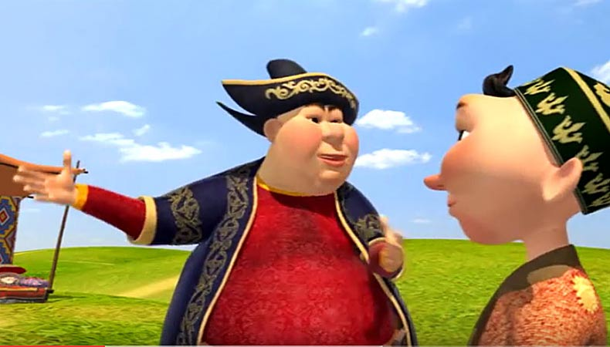

Slide 6
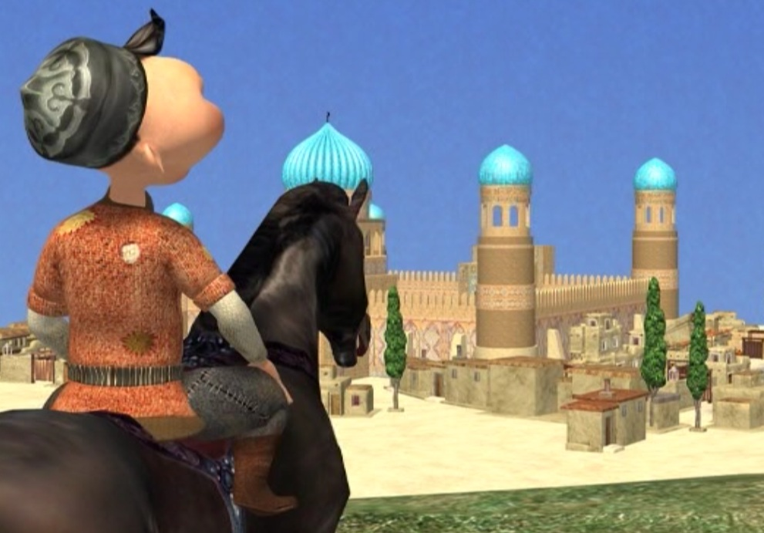
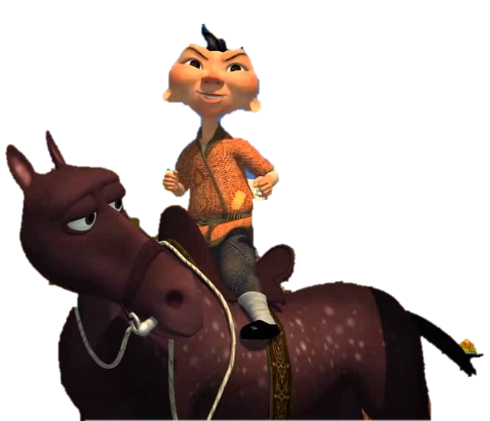

Slide 7
я
әріпі бар сөздерді тап.
Дыбыстық талдау жаса
Жаяу
-2 б, 4 д, 4 ә
Таяғым
-3 б, 6 д, 6 ә
ж
т
а
а
я
я
у
ғ
ы
м

Slide 8

Алдар көсе туралы не
білетініңді айтып бер.

Slide 9
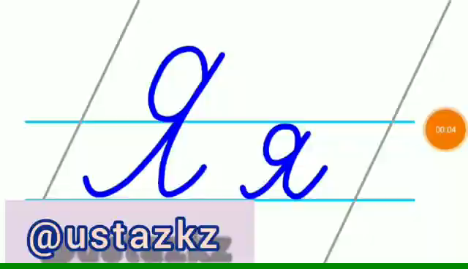
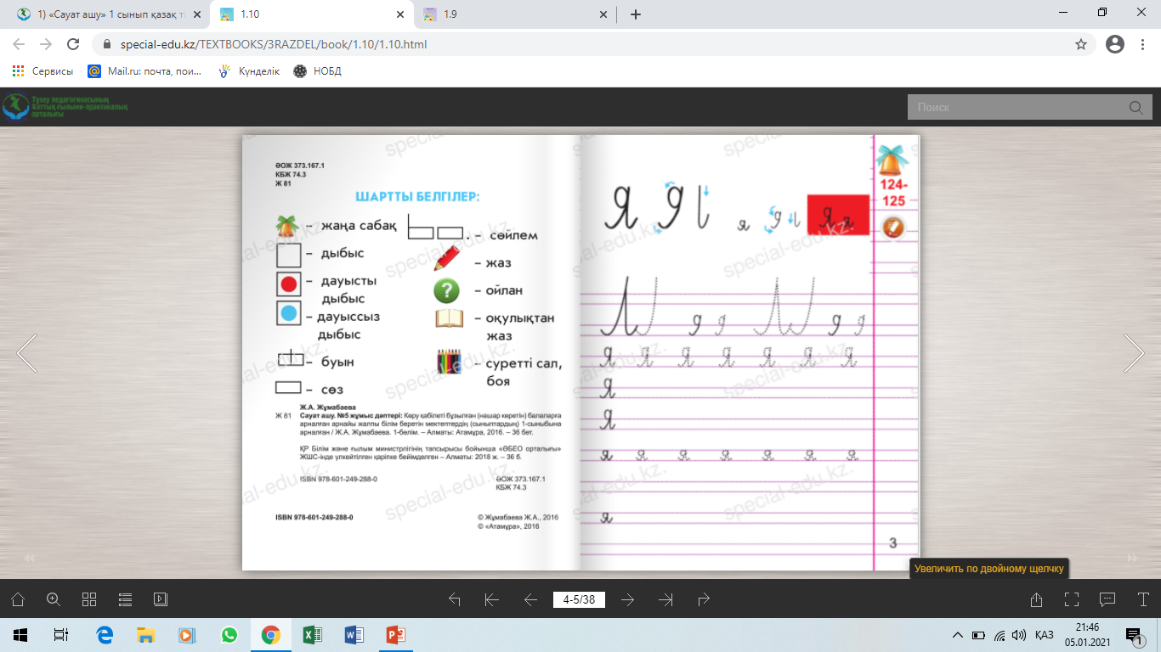

Slide 10
я
аяқ
таяқ
аяз
саяқ
қоян
шаян
қияр
пияз
тақия
зиян

Slide 11

Мен толық түсіндім
Мен жартылай түсіндім
Мен түсінбедім

Slide 12
Сау болыңыздар!!!

